Slide 1


TRƯỜNG TIỂU HỌC PHÚC LỢI
TUẦN 15
Đạo đức
Giữ lời hứa (tiết 3)

Slide 2




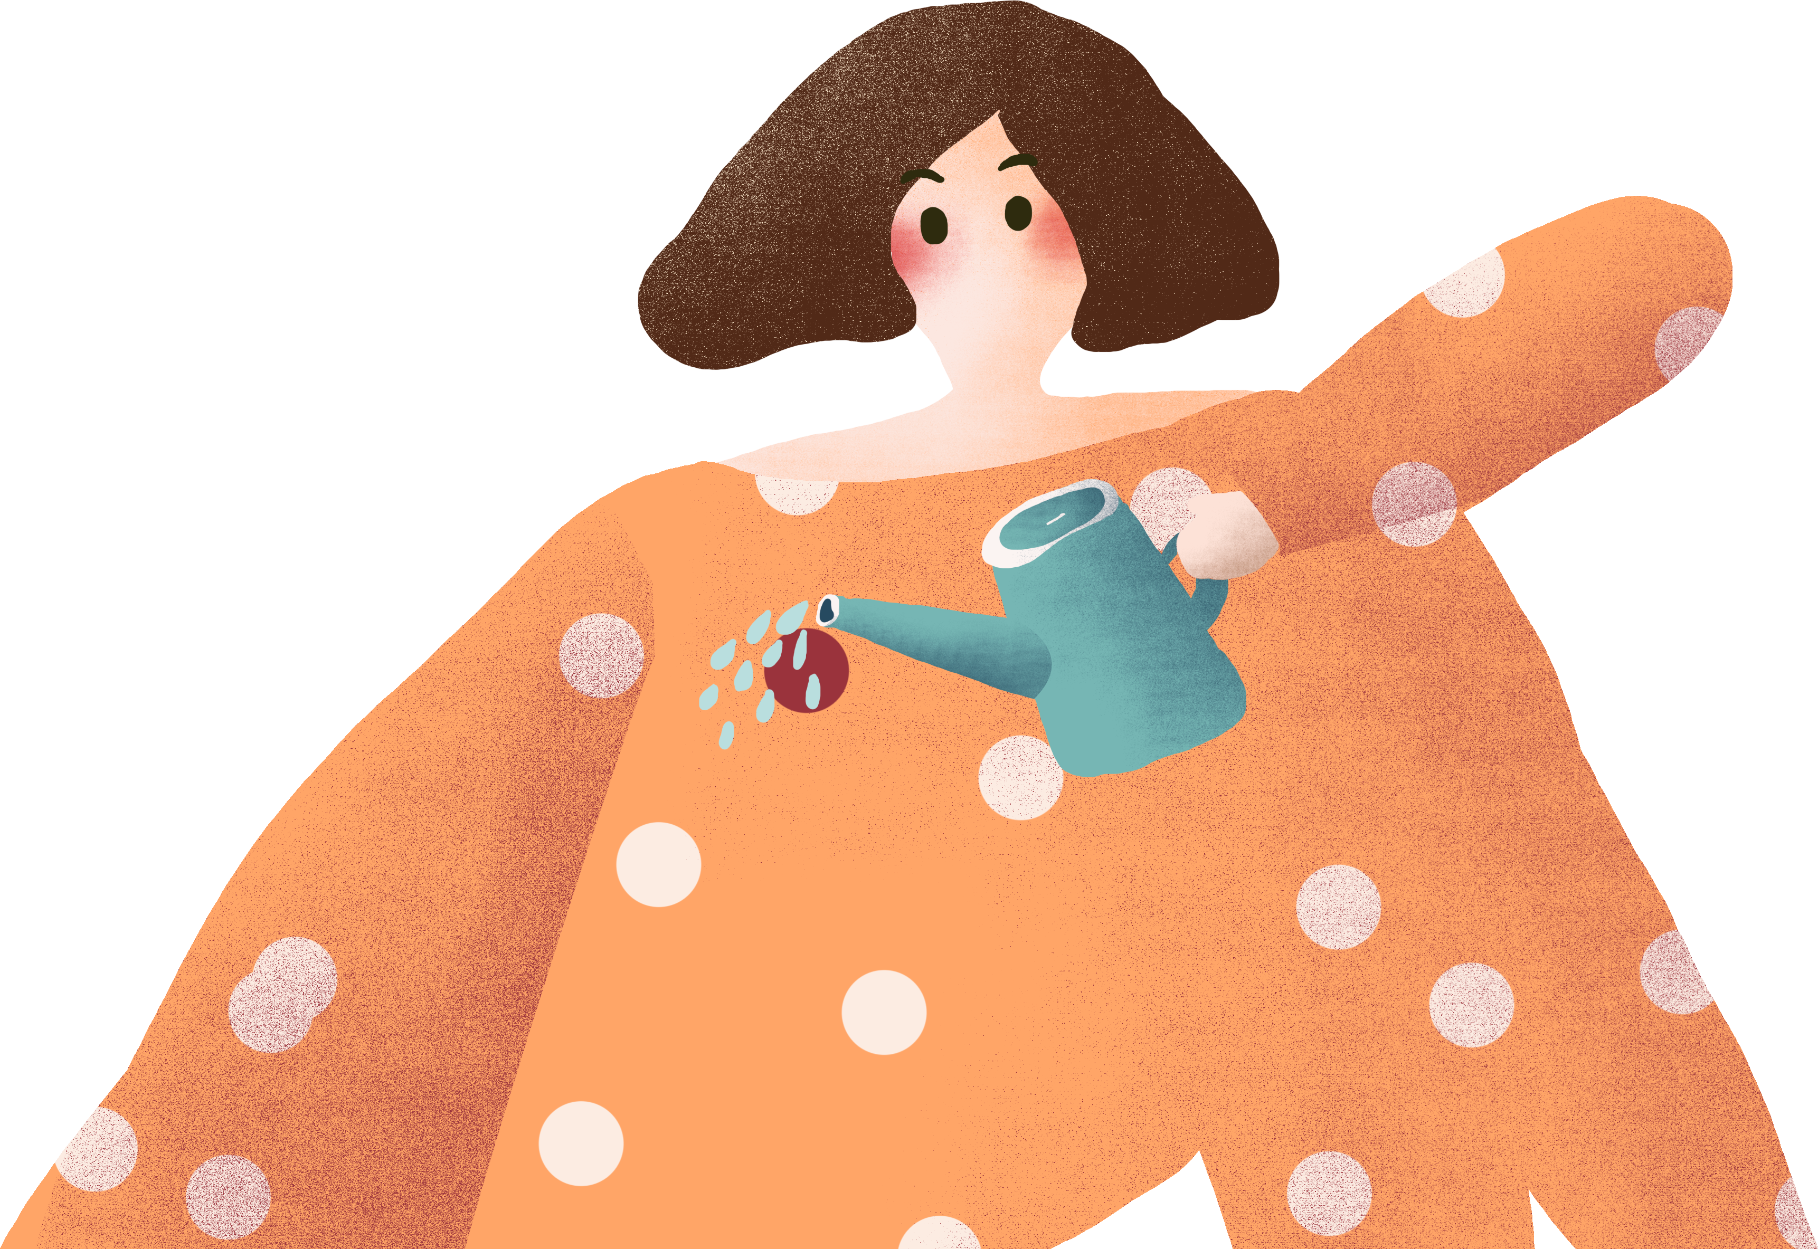



Slide 3

Trò chơi
“Làm theo lời tôi nói - không làm theo lời tôi làm”
Bạn nào đã thực hiện được 5 điều Bác Hồ dạy?
Thế nào là giữ lời hứa?

Slide 4




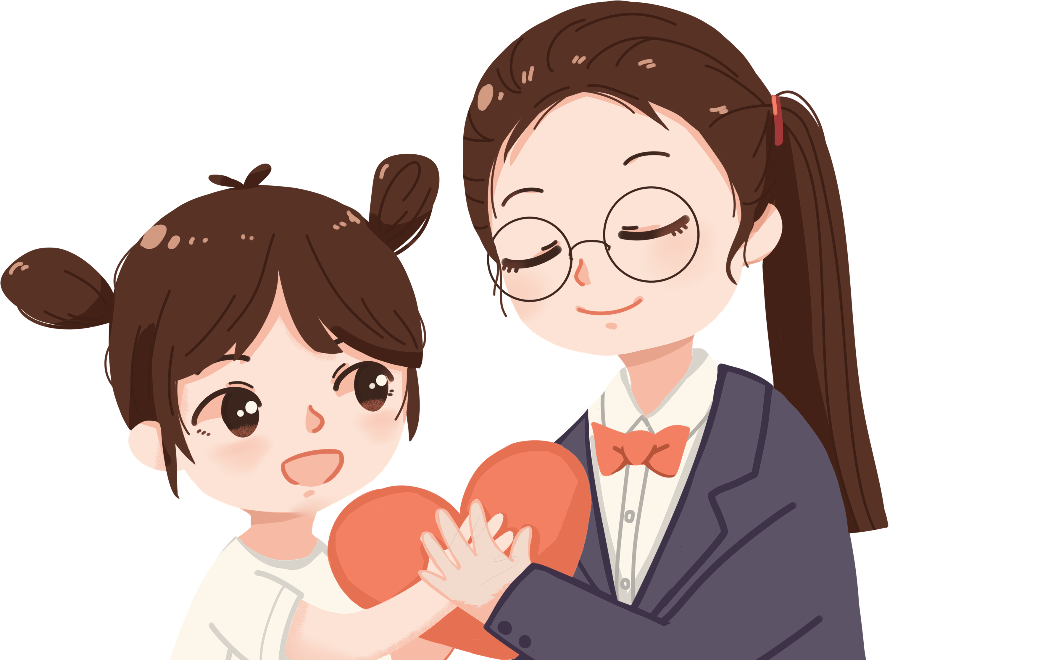
Thứ…….ngày…….tháng…….năm…….
Giữ lời hứa

Slide 5
YÊU CẦU CẦN ĐẠT
Nêu được vì sao phải giữ đúng lời hứa.
-Thực hiện lời hứa bằng những lời nói, việc làm cụ thể.
Đồng tình với những lời nói, hành động thể hiện việc giữ lời hứa; không đồng tình với lời nói, hành động không giữ lời hứa.

Slide 6


Slide 7
1. Tìm hiểu sự cần thiết phải giữ lời hứa

Slide 8
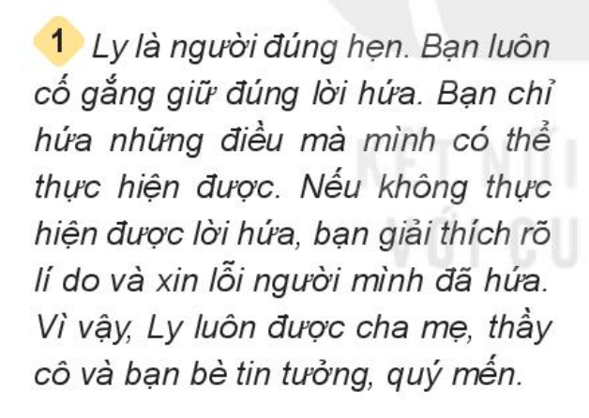
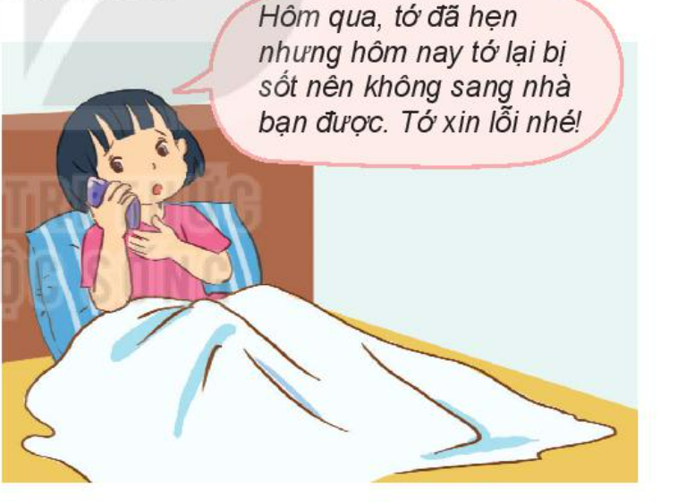
Quan sát và nhận xét việc thực hiện lời hứa của Ly?

Slide 9
Ly không thực hiện được lời hứa nhưng bạn đã giải thích rõ lí do và xin lỗi người mình đã hứa.

Slide 10
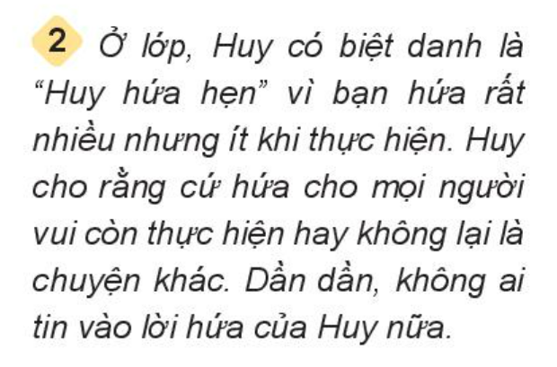
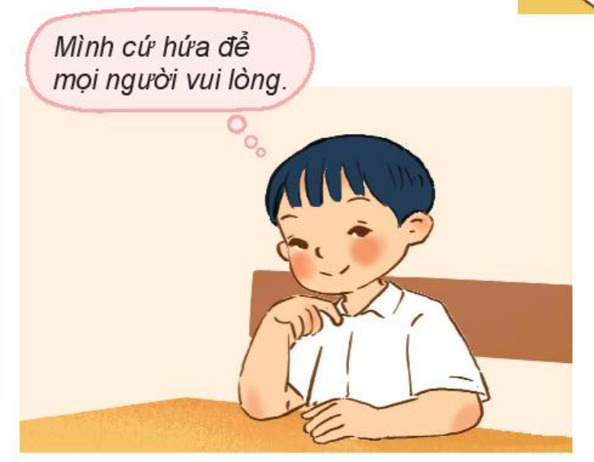
Quan sát và nhận xét việc thực hiện lời hứa của Huy?

Slide 11
Huy luôn hứa nhưng không thực hiện lời hứa đó

Slide 12
Thông qua các tình huống trong bài tập trên có thể rút ra điều gì?
- Cần phải giữ lời hứa.
- Và là cần thực hiện điều mình đã nói, đã hứa hẹn với người khác.
Người biết giữ lời hứa sẽ được người khác đánh giá như thế nào?
Sẽ được mọi người quý trọng, tin cậy và noi theo.

Slide 13


Kết luận
Việc giữ lời hứa là thể hiện sự tự trọng và tôn trọng người khác. Người biết giữ lời hứa sẽ được người khác quý trọng, tin cậy và noi theo

Slide 14
2. Các cách để giữ lời hứa

Slide 15


Thảo luận các cách để giữ lời hứa
Những điều em nên làm để giữ đúng lời hứa.
THẢO LUẬN NHÓM BỐN
Những điều em nên tránh khi hứa với người khác.
Cách ứng xử khi em không thể thực hiện lời hứa của mình.

Slide 16











Slide 17

Đúng hẹn.
Chỉ hứa những điều trong khả năng của mình có thể thực hiện được.
Đã hứa là phải cố gắng thực hiện cho bằng được…
Những điều em nên làm để giữ đúng lời hứa
Sai hẹn.
Hứa suông mà không làm.
Những điều em nên tránh khi hứa với người khác

Slide 18
Kết luận
Những cách ứng xử khi không thực hiện được lời hứa:
Gọi điện xin lỗi và giải thích lí do thất hứa;
Nhờ bố mẹ, người thân giải thích lí do với người được mình hứa;
Gặp trực tiếp xin lỗi và giải thích rõ lí do thất hứa…

Slide 19


Slide 20
Chia sẻ về những điều em đã hứa với người khác. Khi đó em đã thực hiện lời hứa của mình như thế nào?

Slide 21


